Slide 1
Разбор диагностической работы №2
МУНИЦИПАЛЬНОЕ БЮДЖЕТНОЕ ОБЩЕОБРАЗОВАТЕЛЬНОЕ УЧРЕЖДЕНИЕ РУССКАЯ КЛАССИЧЕСКАЯ ГИМНАЗИЯ № 2 г. ТОМСКА
курс «Избранные вопросы по информатике»
Тема:

Slide 3
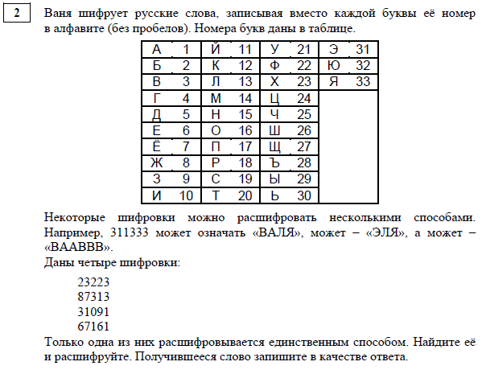

Slide 6
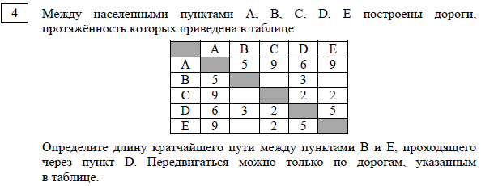

Slide 8
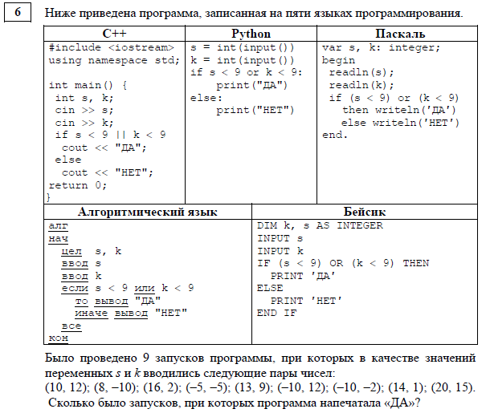

Slide 10
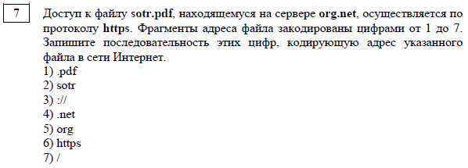

Slide 11
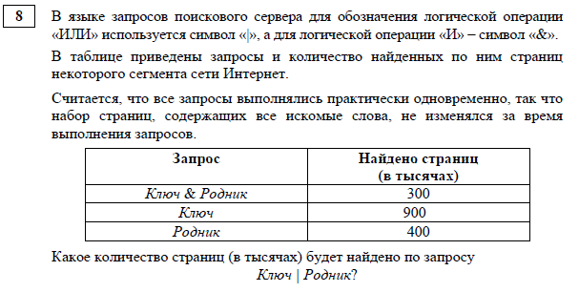

Slide 13
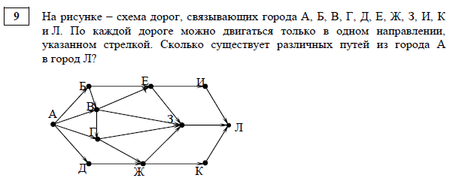

Slide 16
Сначала необходимо среди специально установленных на компьютере для использования экзаменуемым файлов и каталогов найти требуемый подкаталог Гоголь,
затем в этом каталоге с помощью встроенных средств поиска операционной системы следует найти нужный файл по ключевому слову,
и далее, используя при необходимости поисковые средства текстового редактора, найти ответ на вопрос задания.
Файл может быть представлен в различных текстовых форматах, Вам следует выбрать формат, соответствующий используемому Вами редактору

Slide 17
Сначала следует найти нужный каталог Поэзия, затем с помощью файлового менеджера операционной системы отобрать файлы по указанному признаку и записать в ответе их количество.
Для этого нажать клавишу F3.
Убедитесь, что в раскрывающемся списке «Дополнительные параметры» НЕ установлен флажок «Содержимое файлов». Если он установлен - снимите его.
Убедитесь, что в левой верхней части окна выбрана кнопка «Все вложенные папки». Если не выбрана – выберите её щелчком мыши по ней.
В строке поиска введите требуемую маску искомых файлов.
Нам требуется найти все файлы с расширением .html
В нижней части окна мы увидим требуемое число.

